Slide 1
Espaço – Tempo / 2

Slide 2
code/space
O software produz espaços pelo fenômeno da transdução;
Produção automática do espaço;
Desdobramentos de espacialidades (unfolding spacialities).
Produção do espaço a partir do código.

Slide 3
Transdução
Biologia e física. Na biologia: transferência de genes entre bactérias.
“As cadeias de moléculas que retransmitem sinais intracelulares são conhecidas como caminhos transdutores de sinais intracelulares.”
https://pt.khanacademy.org/science/biology/cell-signaling/mechanisms-of-cell-signaling/a/intracellular-signal-transduction

Slide 4
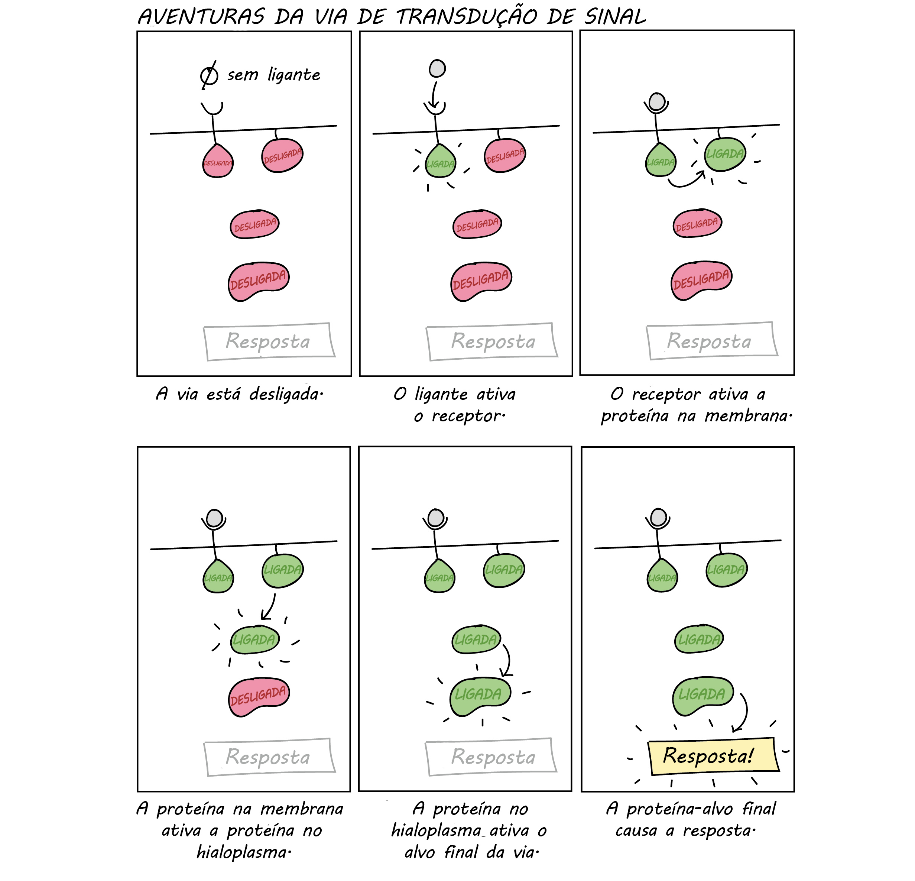

Slide 5
Transdução - Machado
“Quando envereda pelo entendimento da linguagem da televisão, descobre que os códigos que a constituem passam pela “transdução” elétrica na emissão sonora, da palavra, de projeção de luz, de movimento óptico, que, na saída, constrói uma imagem sonora, em movimento e com projeção tátil no ambiente. A ideia de participação e envolvimento, própria de um meio frio, torna-se um padrão estrutural do próprio fenômeno responsável pela constituição tecnológica do meio, a transdução.” (p. 222)

Slide 6
Transdução - Machado
... “É o código que permite à informação transmitir mensagem ou informação codificada, passível de decodificação e também de recodificação.”

Slide 7
Transdução - Transdução no movimento dos códigos nos circuitos elétricos
“Transdução é um termo introduzido na física e na biologia para designar a transformação e a conformidade de fenômenos a partir de propagações, seja em processos gerais de transmissão, seja em deslocamentos de uma dimensão a outra.” (p. 224)

Slide 8
Transdução - Transdução no movimento dos códigos nos circuitos elétricos
“Trata-se de um circuito eletrônico — dispositivos (ou sistemas) — capaz de “transformar um sinal de entrada de natureza mecânica ou eletromagnética, como som e luz, em sinais elétricos de saída, ou o processo inverso, que transforma sinais elétricos em som, ou luz” (RODITI, 2005, p; 226).”

Slide 9
Transdução - Transdução no movimento dos códigos nos circuitos elétricos
“Transdução corresponde, assim, a um mecanismo de transferência entre esferas diferenciadas de um domínio de transformação do próprio movimento em sua propagação. Como se trata de ocorrência em movimento, é possível reconhecer um comportamento em que uma esfera acaba funcionando como um princípio de estruturação para outra, alimentando, continuamente, o movimento de propagação.” (p. 225)

Slide 10
code/space
Coded space: “espaços nos quais o software faz diferença para a transdução da espacialidade, mas a relação entre código e espaço não é constituída mutuamente. (p. 18).”
Code / space não é coded space.

Slide 11
code/space
Emerge como “contingente, relacional e dependente do contexto”. (p. 18)
(Em filosofia e lógica, contingência é o modo de ser daquilo que não é necessário, nem impossível - mas que pode ser ou não.) Que pode ou não ocorrer, incerto, que ocorre por acaso.

Slide 12
code/space
P. 17: “Qualquer espaço que tenha a capacidade latente de ser transduzido por código constitui um código/espaço no momento dessa transdução”.
“O código/espaço é, assim, tanto territorializado (no caso do supermercado) quanto desterritorializado (no caso da transdução móvel)”.

Slide 13
code/space
P. 72: “A razão pela qual o software pode modular a produção perpétua do espaço é porque ele possui graus significativos de tecnicidade. Esta tecnicidade é realizada através do processo de transdução. Para Mackenzie (2003, 10, grifo do original), “a transdução é um tipo de operação, na qual um determinado domínio sofre um certo tipo de modulação ontogenética. Através desta modulação ocorre a informação ou individuação. Ou seja, a transdução envolve uma tomada de forma de domínio, às vezes repetidamente.”
Ontogênico: desenvolvimento de um indivíduo desde sua concepção até a maturidade.

Slide 14
code/space
P. 72: “As individuações são os pequenos passos incrementais que constituem uma transdução. Eles podem consistir em atos de fala, movimento físico, ocorrências mentais, memórias, percepções psicológicas e sensações fisiológicas, com o processo de individuação resultando em uma modulação nas condições da pessoa e de seu meio. A maioria das individuações são comuns — rotineiras, habituais, banais, além do pensamento consciente e reiteram individuações anteriores (andar colocando um pé na frente do outro).”

Slide 15
Uma genealogia do espaço
P. 67:
1) “(...) [conceito de] espaço foi concebido como relacional, contingente e ativo, como algo que é produzido ou construído; “constituído por meio de relações sociais e práticas sociais materiais” (Massey 1994, 254). Espaço não era um recipiente geométrico absoluto no qual a vida social e econômica acontecia; ao contrário, era constitutivo de tais relações.”
Aprendizagem ou deriva ontogênica. Maturana (1982)

Slide 16
Uma genealogia do espaço
P. 68:
2) “Na última década, um pequeno grupo de pesquisadores começou a desafiar concepções absolutas e relacionais de espaço, buscando desenvolver novos entendimentos do espaço com base em ideias ontogenéticas. Ao fazer isso, eles mudam a questão central da investigação de “o que é o espaço” para “como o espaço se torna”. ”O espaço (e tudo mais no mundo), eles argumentam, não é ontologicamente seguro, não é uma entidade consertável, definível, cognoscível e predeterminada. Em vez disso, o espaço está sempre em processo de transformação; está sempre em processo de acontecer. O espaço, nesses termos, é uma prática, um fazer, um evento, um devir – uma realidade material e social para sempre (re)criada no momento. Em um nível fundamental, o espaço alcança sua forma, função e significado através da prática. O espaço surge como um processo de ontogênese”. Doel (1999).
Mais autores: p. 70, primeiro parágrafo.

Slide 17
Outros pontos
P.5 - Divisão conceitual do livro:
Coded objects: objetos que dependem do software para performarem como foi designado.
Coded infrastructures: “São redes que ligam objetos codificados e infraestruturas que são monitoradas e reguladas, total ou parcialmente, por software.”

Slide 18
Outros pontos
P.6-7 - Divisão conceitual do livro:
Coded processes: consistem nas transações e fluxos de captura digital através da infraestrutura codificada.
Coded assemblages: ocorrem onde várias infraestruturas codificadas diferentes convergem, trabalhando juntas - em sistemas aninhados ou em paralelo, algumas usando processos codificados e outras não - e se integram umas às outras ao longo do tempo na produção de ambientes específicos, como armazéns automatizados, hospitais, sistemas de transporte e supermercados. Escolas?

Slide 19
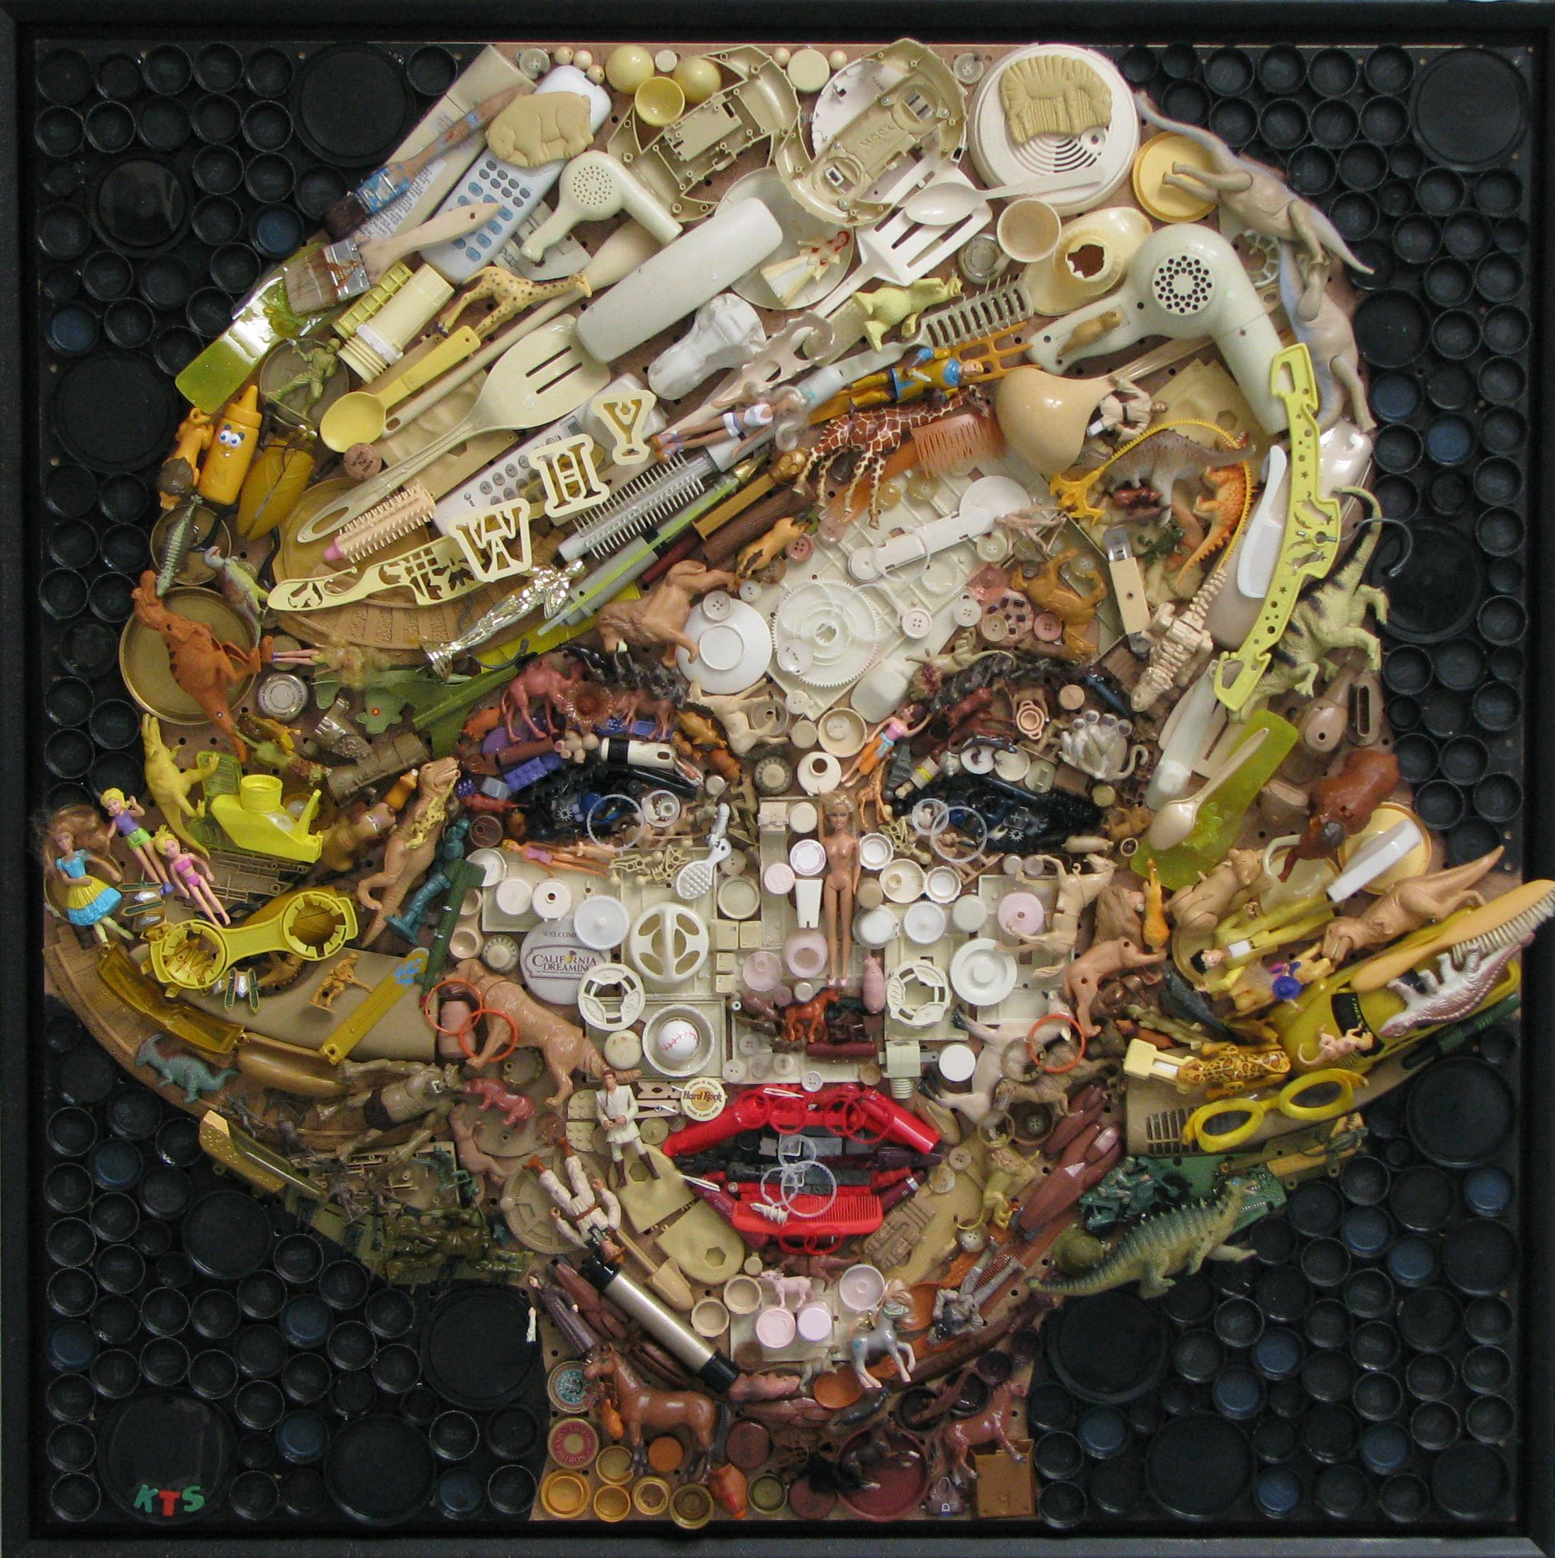
Assemblage Art
Fonte: https://miasartblog.wordpress.com/2015/10/07/assemblage-art/

Slide 20
Outros pontos
Sobre recursividade (importante para ler Yuk Hui): p. 41
P. 73-75: O espectro do determinismo. Code/spaces podem ser subvertidos. (TAZ?)
Espaço como operação.
Código e regime discursivo.

